Slide 1
캡스톤 디자인
201600276 박유승
201600286 이보근
201600291 이재희
201600294 임승호

Slide 2


순서
1. 만들려는 제품 및 하드웨어
2. 기능 설명

Slide 3


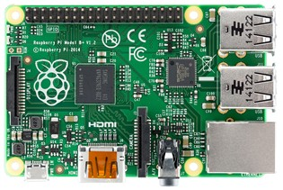

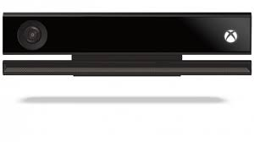
만들려는 제품 및 하드웨어
Server
Display
Raspberry Pi or Laptop
Application
Kinect

Slide 4

2. 기능설명
※ 주기능 : 움직임감지, 응급 모션 감지
움직임 감지
설정해 놓은 시간동안 움직임 감지가 없을 경우 응급 상황으로 감지 -> 응급모드로 전환
응급모션 감지
예를 들어, 쓰러지거나 넘어지는 경우에 쓰러지는 시간 or 속도 측정 -> 설정해 놓은 시간 or 속도 보다 빠르르면 응급상황으로 감지 -> 응급모드로 전환
Notes:
응급모드 전환은 ‘부가기능’기능들로 이루어질 것들 : 어플 or 화면전환 등

Slide 5

2. 기능설명
부가기능
1) 제스처 기능
특정 제스처를 취했을 때, 응급모드로 전환
2) 화면전환 기능
본인이 원할 때 또는 응급모드 발생시 이미지처리를 끄고, 실제 영상 송출

